Slide 1
1. 백트래킹
22/11/09
알고리즘 공부

Slide 2
Searching
DFS
백트래킹
가지치기
Brute
Force

Slide 3
A
B
C

Slide 4
A
B
C

Slide 5
A
B
C

Slide 6
A
B
C

Slide 7
A
B
C
가
D
라
G
나
다
E
마
H
Brute Force : A – B – 가 – 나 – 다 – D – E – C – 라 – 마 – G - H
Back Tracking : A – B – D – E – C – G - H

Slide 8
Back Tracking
Solving problems recursively to build a solution incrementally, one piece at a time
-> Brute Force Mechanism
Remove solutions that fail to satisfy constraints of the problem
-> Brute Force with if-else conditions
cf) brute force : 모든 경우를 하나씩 대입해보며 답을 찾는 알고리즘

Slide 9
Basic design
Base Condition
원하는 깊이나 값에 도달하면 반환 or 저장하고 돌아감
2. if-else Condition
현재 탐색중인 Branch가 유망한지 판별 후, 탐색을 할지 말지
결정함
3. Recursive Function
유망하다고 생각되면, 계속 탐색을 진행함.

Slide 10
Example 1
N, K are given
Find all permutation with length of K with natural number under N with no overlap

Slide 11
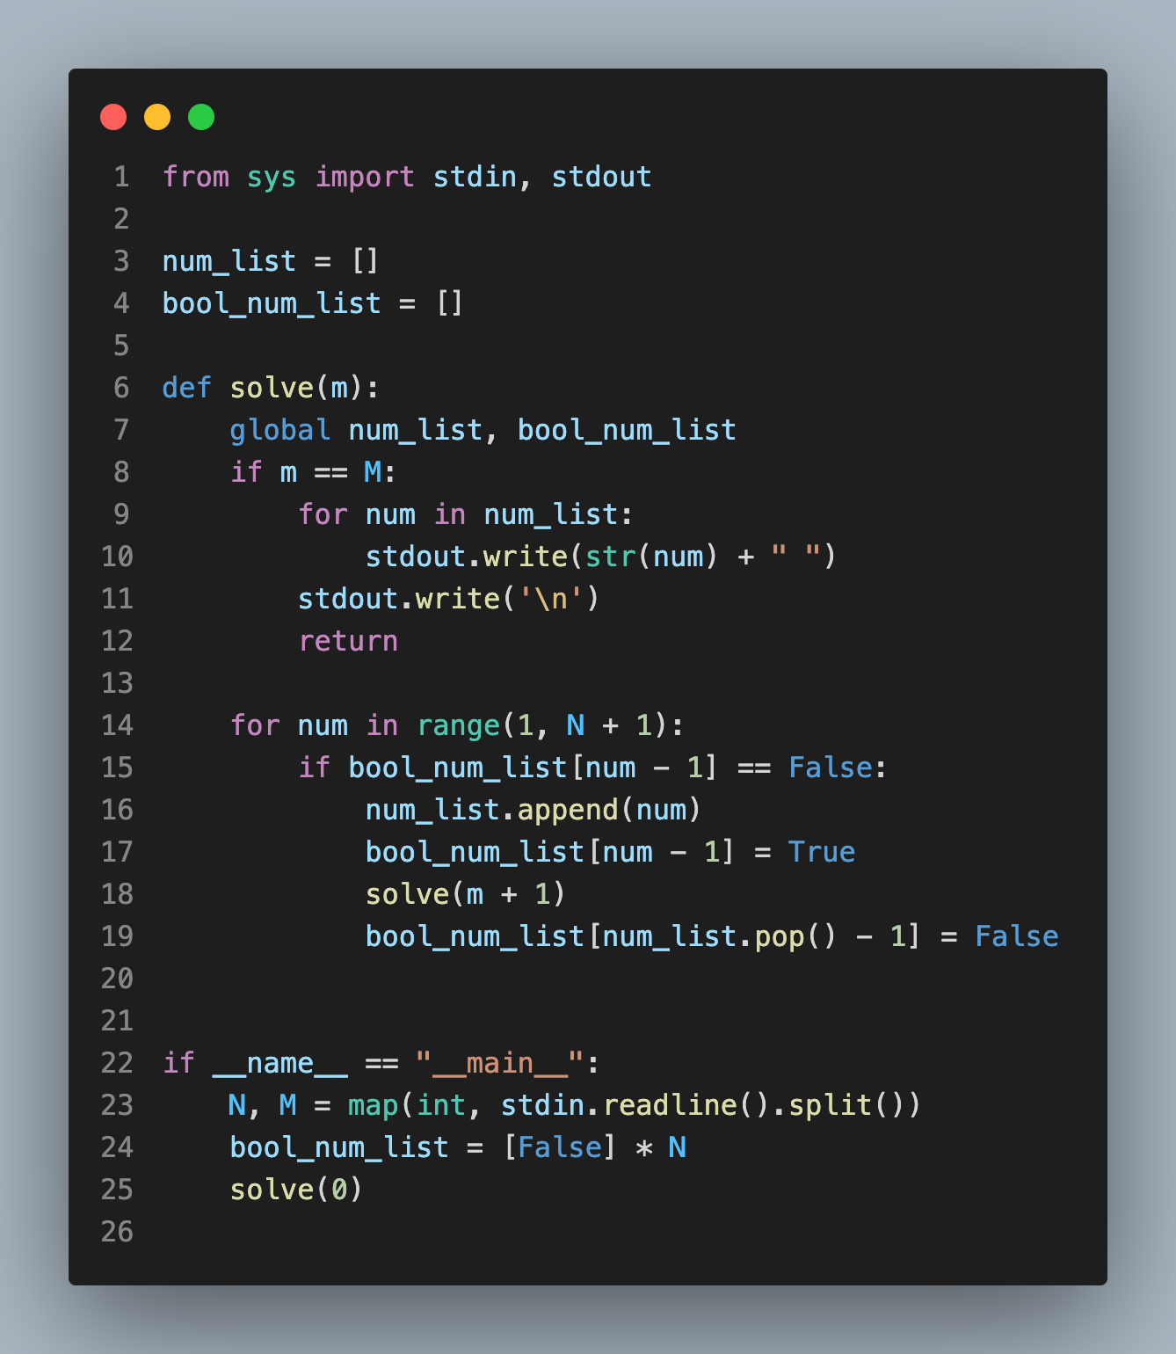

Slide 12
Example 2
N is given
Find all possible cases that queens not attacking each other in N * N board

Slide 13
